Slide 1
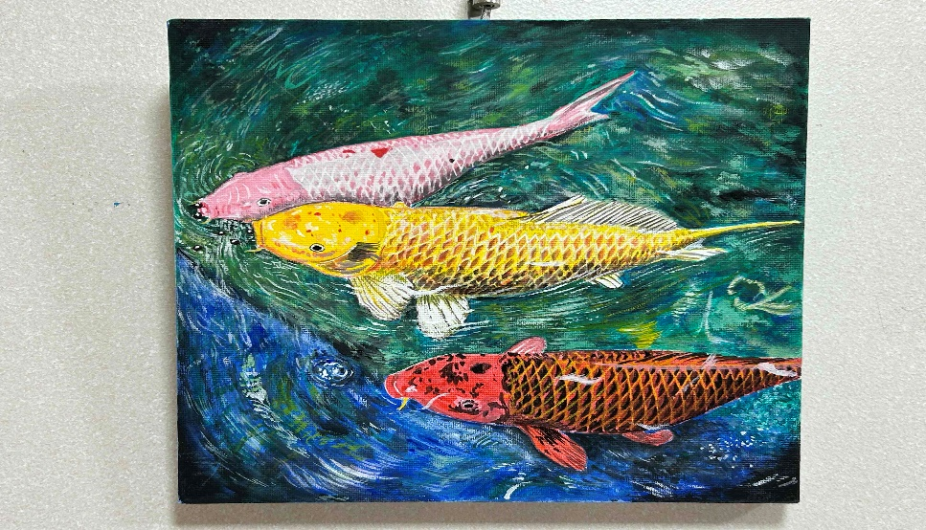
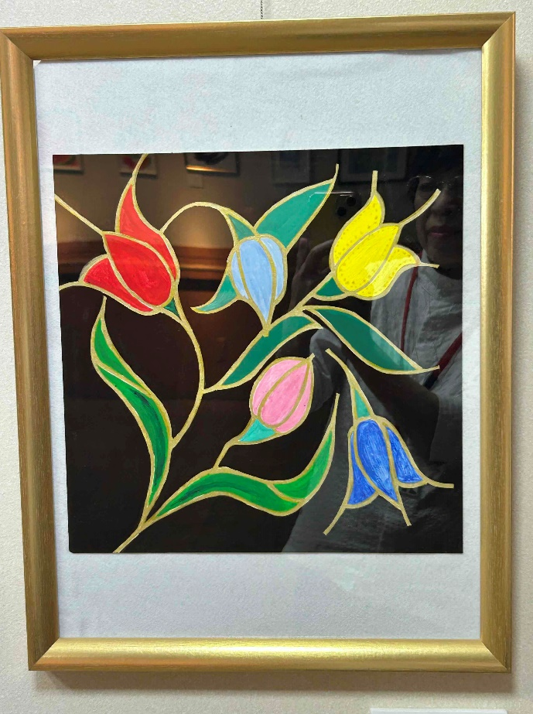
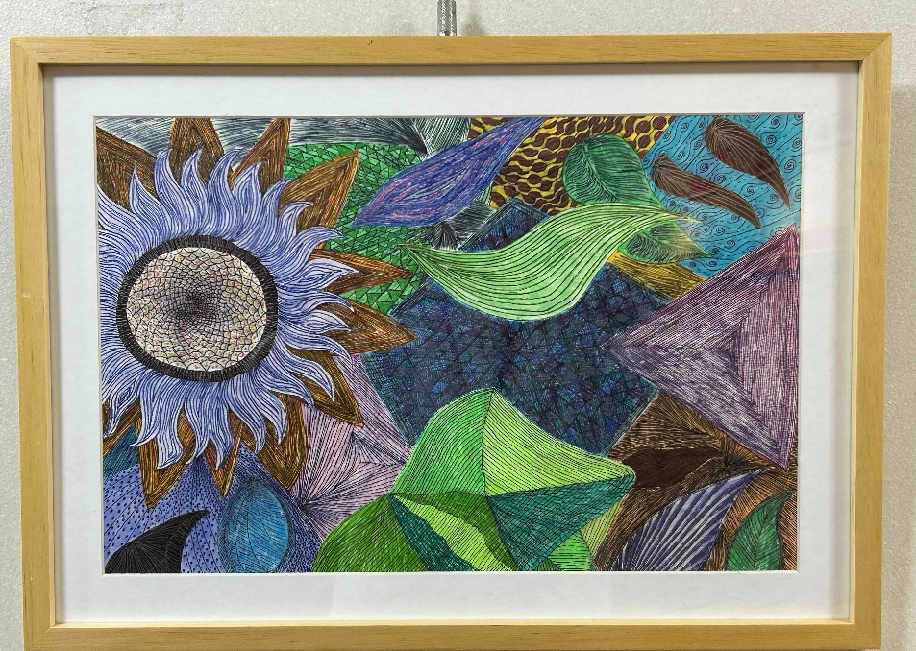
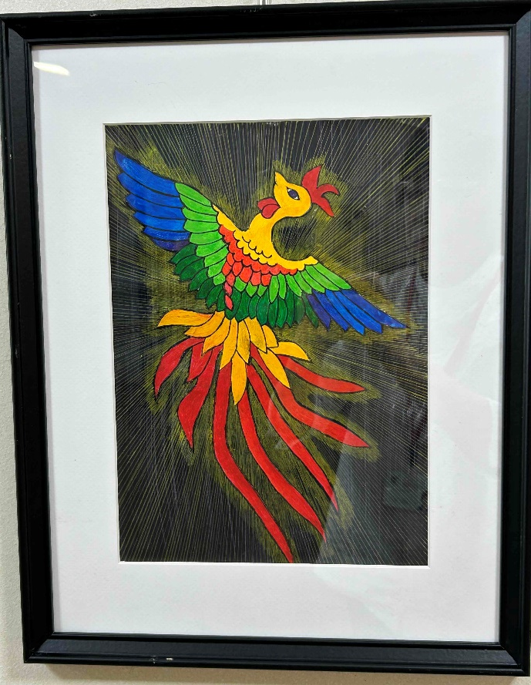
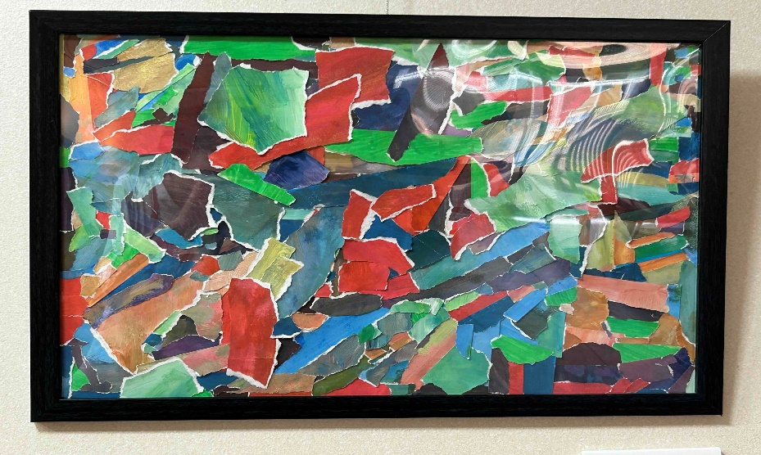

ほなみ通信
Health letter
Vol.84
Take Free
アポロクリエイティブワークスアート展

Slide 2

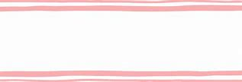

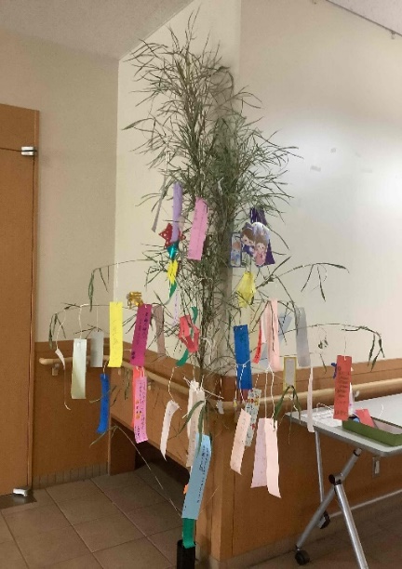


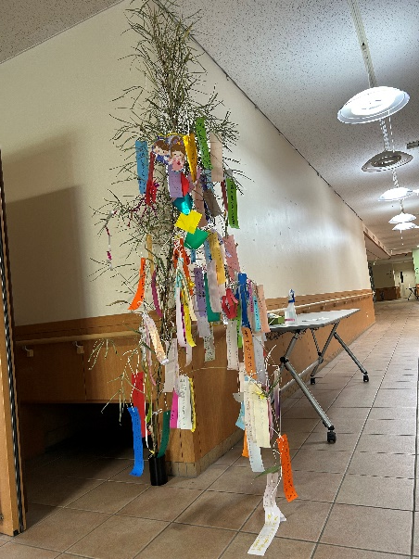
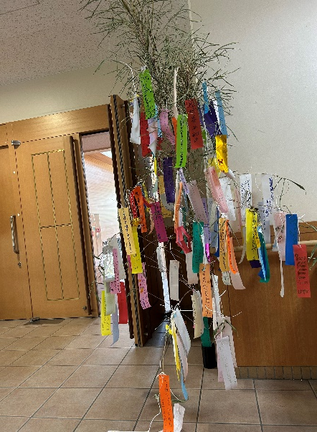


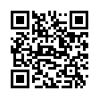
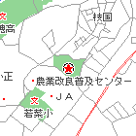
２０２５年
講座・イベントカレンダー
８
月
講座・イベント一覧
イイズカ
福祉センター七夕祭り
イ
夏休み親子パン教室
８月１０日（日）
１０時～１２時３０分
112枚の願いごとが結んであったよ❣
※8月1日より受付開始
湯
季節の湯
朝顔の香湯
８月１５日
②
飯塚市穂波福祉
総合センター
［所 在 地］〒820－0081 飯塚市枝国402-100
［電 話 番 号］0948-21-6330（代表）
［ Ｆ Ａ Ｘ ］0948-21-6332
［ Ｅ メール ］iizuka@honami-f.com
［ﾎｰﾑ・ﾍﾟｰｼﾞ］http://honami-f.com
指定管理者 ㈱トキワビル商会
ホームページ
利用時間/
トレーニングルーム 午前９時～午後９時
浴室 午前１０時～午後９時
大広間・生涯学習室 ・
研修室・多目的ホール 午前９時～午後10時

